Slide 1

הדמיית נתונים- טעות ראשונה
ניתוח ואיתור מידע
המורה: דר׳ בוריס גורליק
עורכת: רונית נחמיה

Slide 2
טעות ראשונה

Slide 3
שלוש הטעויות הנפוצות ביותר בהדמיית נתונים
1

Slide 4
למה?

Slide 5
לחקור
להסביר

Slide 6
לחקור
להסביר
ללמוד
ללמד

Slide 7
לחקור
להסביר
ללמוד
ללמד
להבין
לשכנע

Slide 8

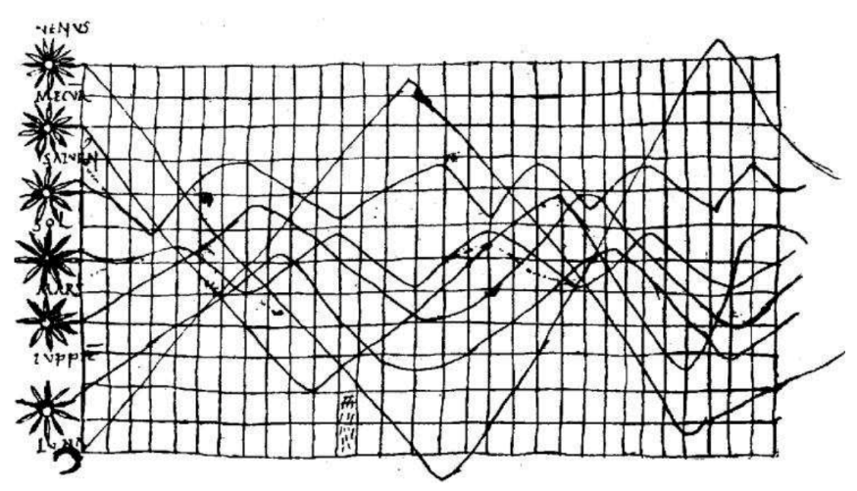

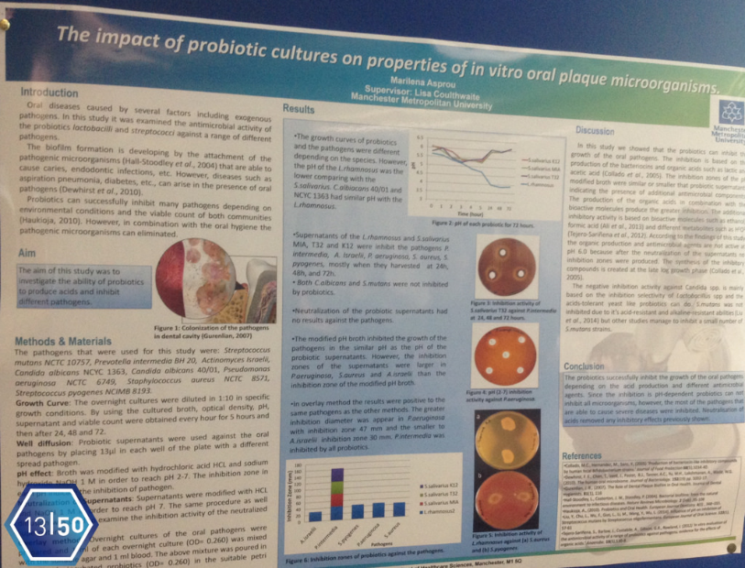

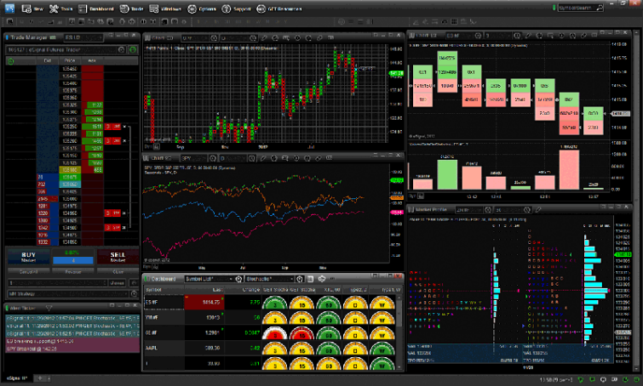

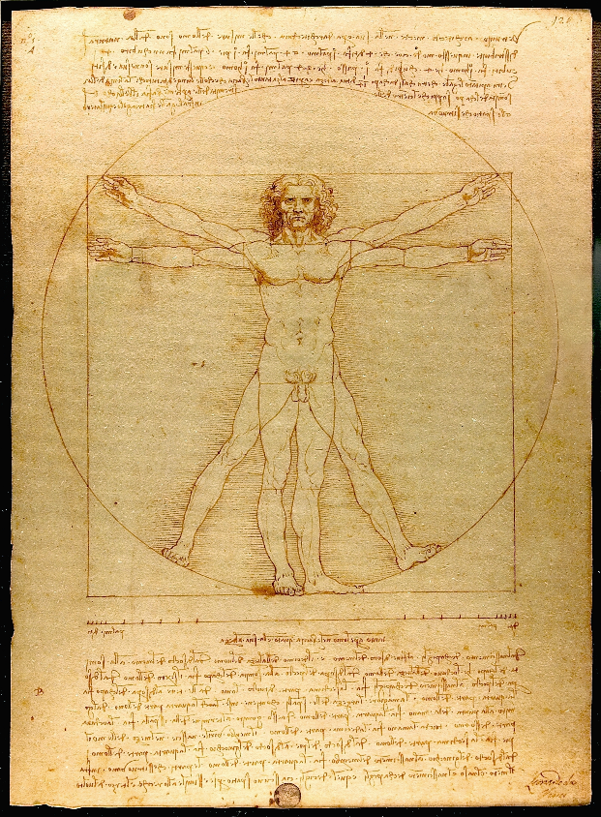

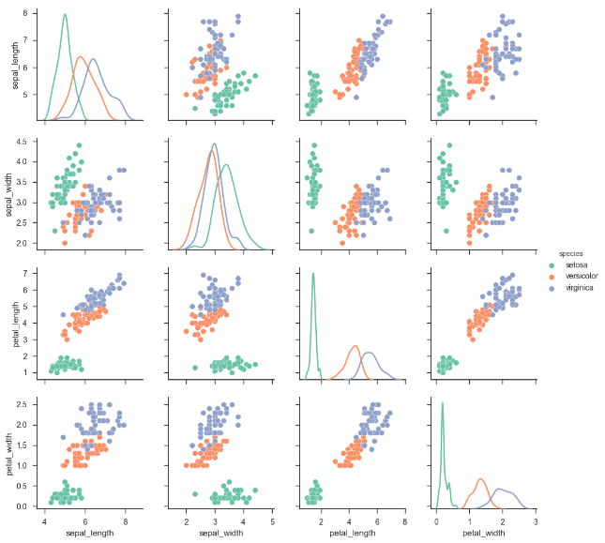

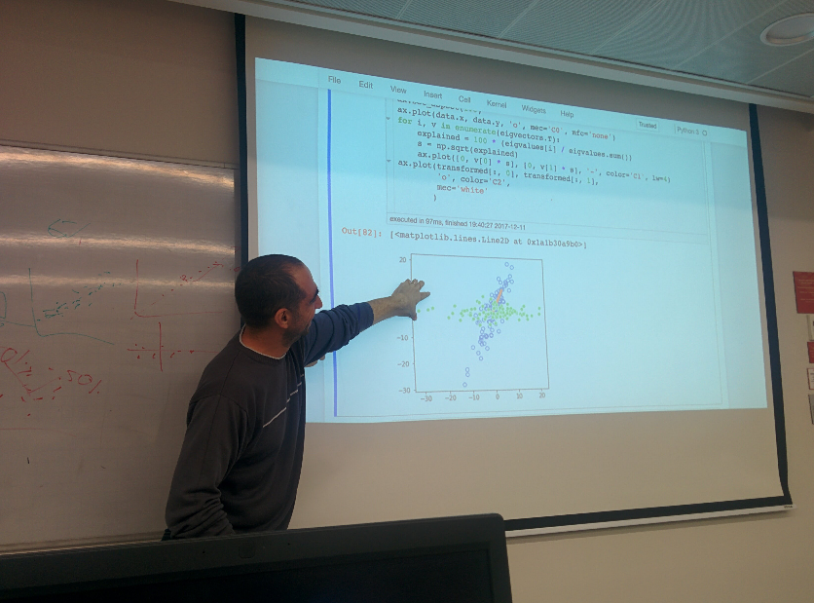
Exploratory חקרנית
Explanatory מסבירה

Slide 9
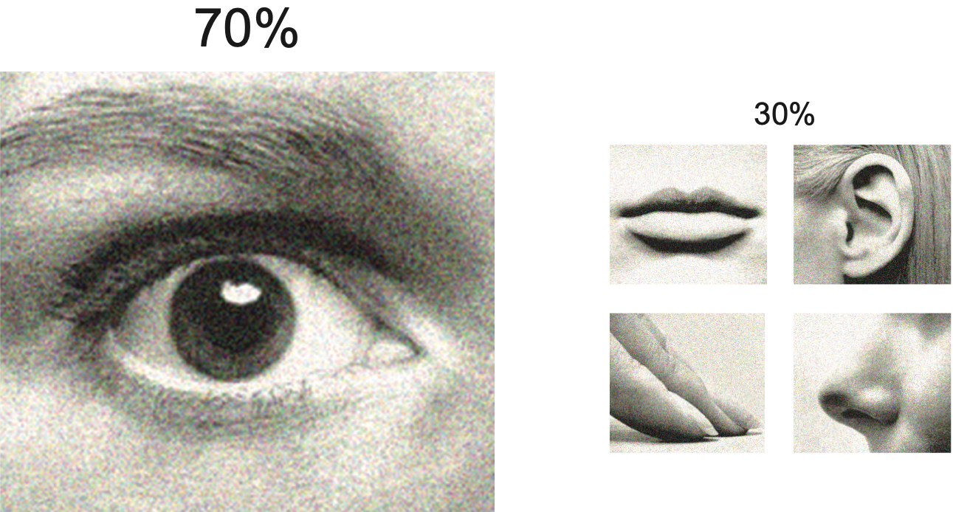

Slide 10
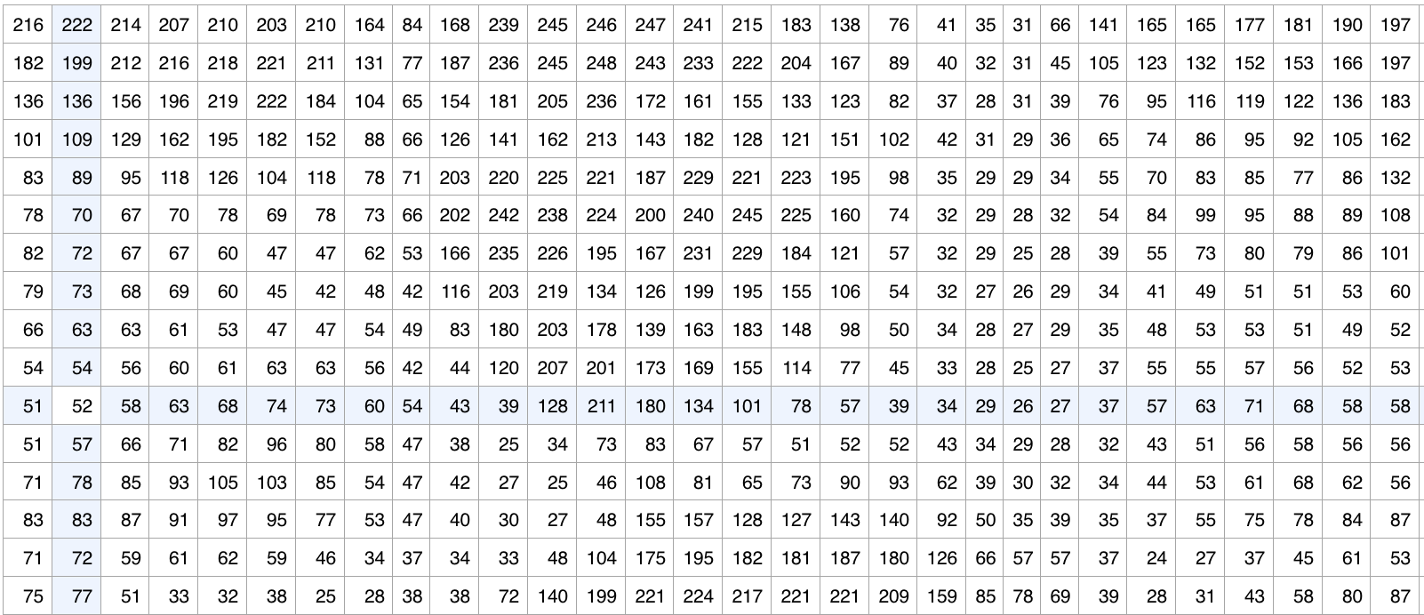

Slide 11
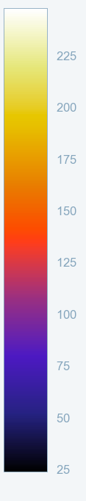

Slide 12
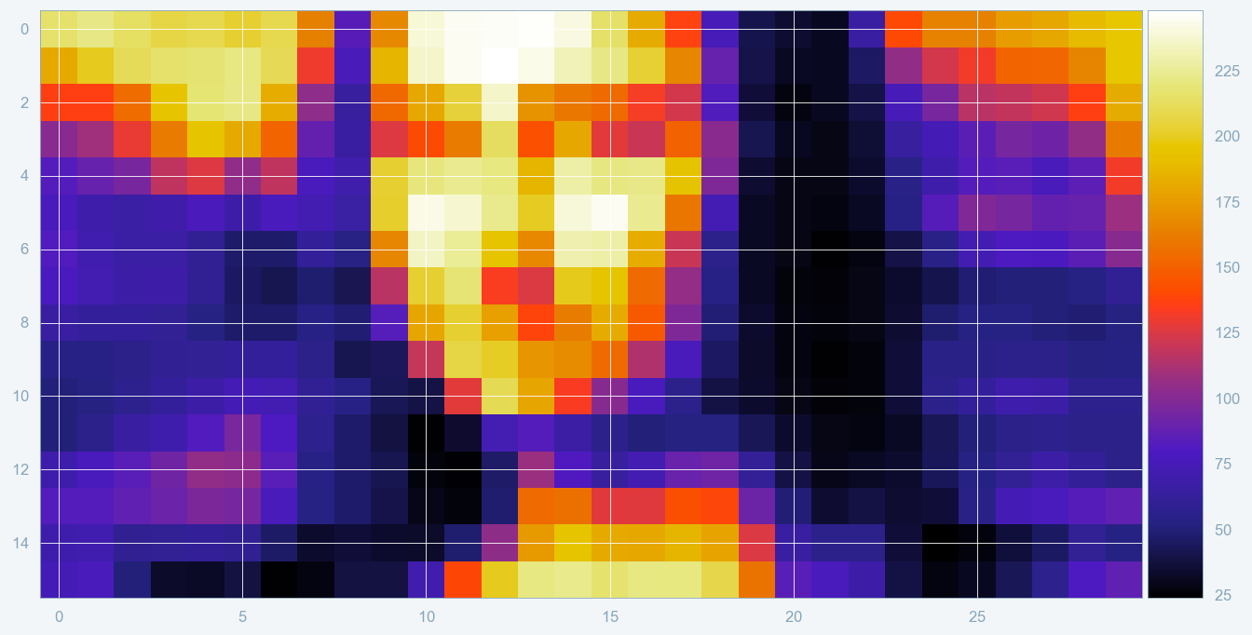

Slide 13


Slide 14
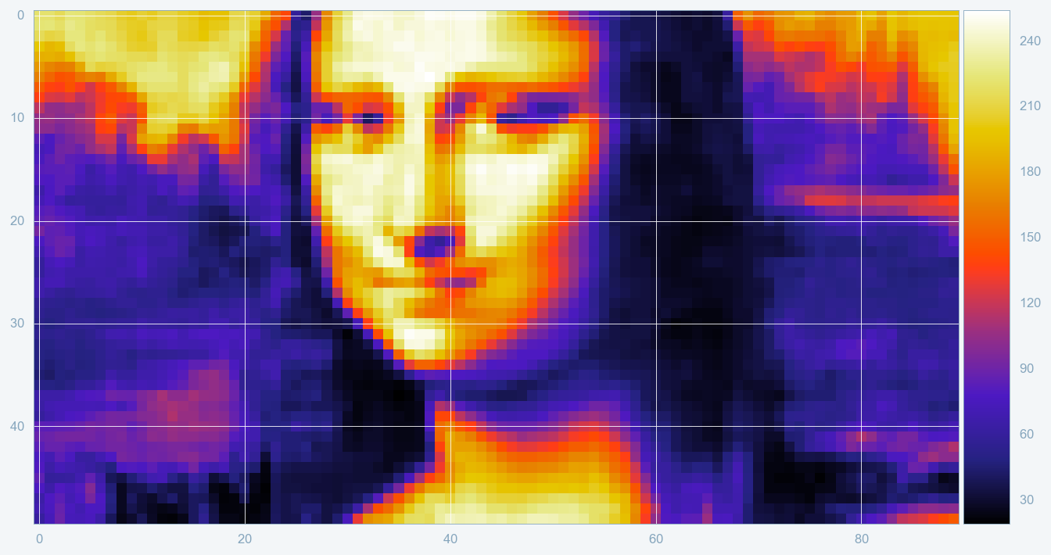

Slide 15

10th century Commentaries by A. T. Macrobius on Cicero’s In Somnium Scripionus. Source: Funkhouser (1936, p. 261) Copied from http://datavis.ca/papers/hbook.pdf
Notes:
Planetary movements shown as cyclic inclinations over time, by an unknown astronomer, appearing in a 10th century appendix to commentaries by A. T. Macrobius on Cicero’s In Somnium Scripionus. Source: Funkhouser (1936, p. 261).

Slide 16
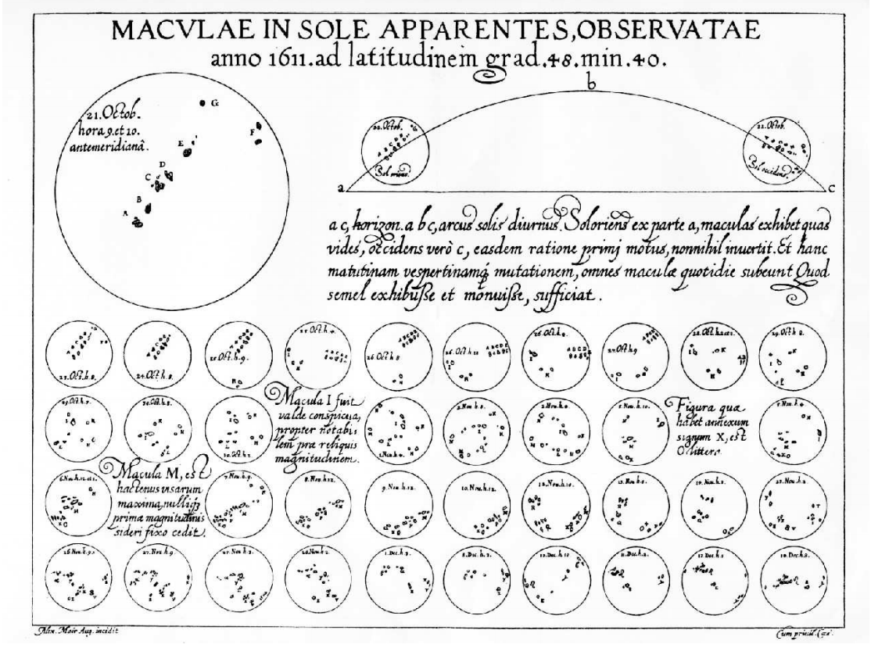
Copied from http://datavis.ca/papers/hbook.pdf
Notes:
Scheiner’s 1626 representation of the changes in sunspots over time.

Slide 17

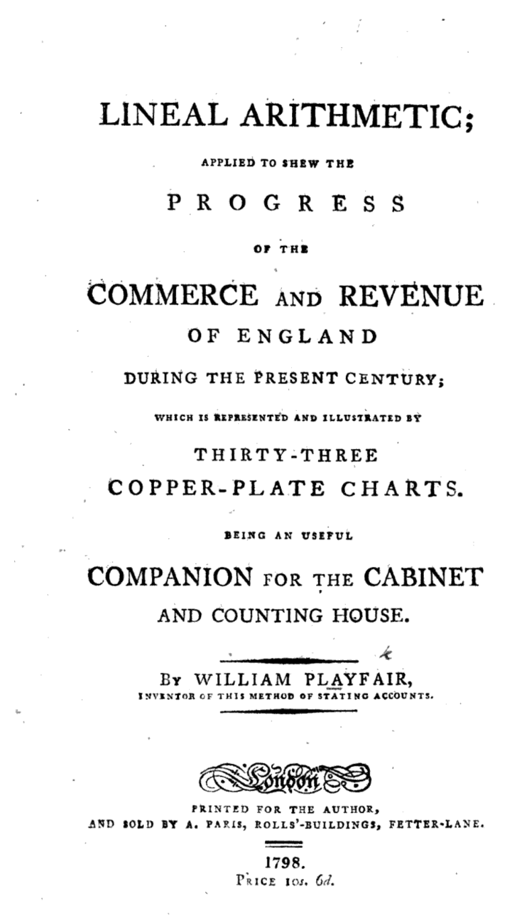

Slide 18
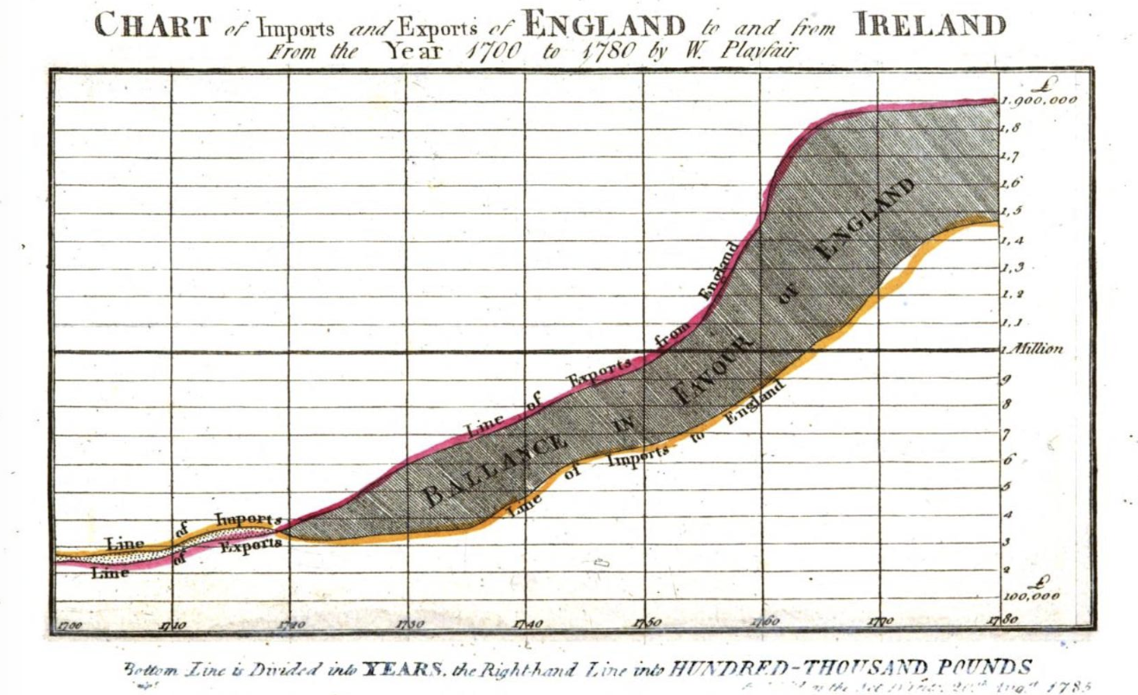

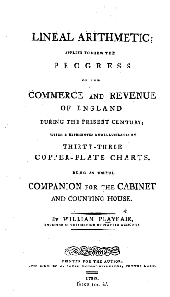

Slide 19
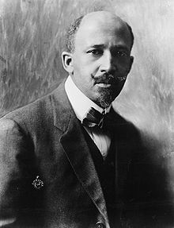
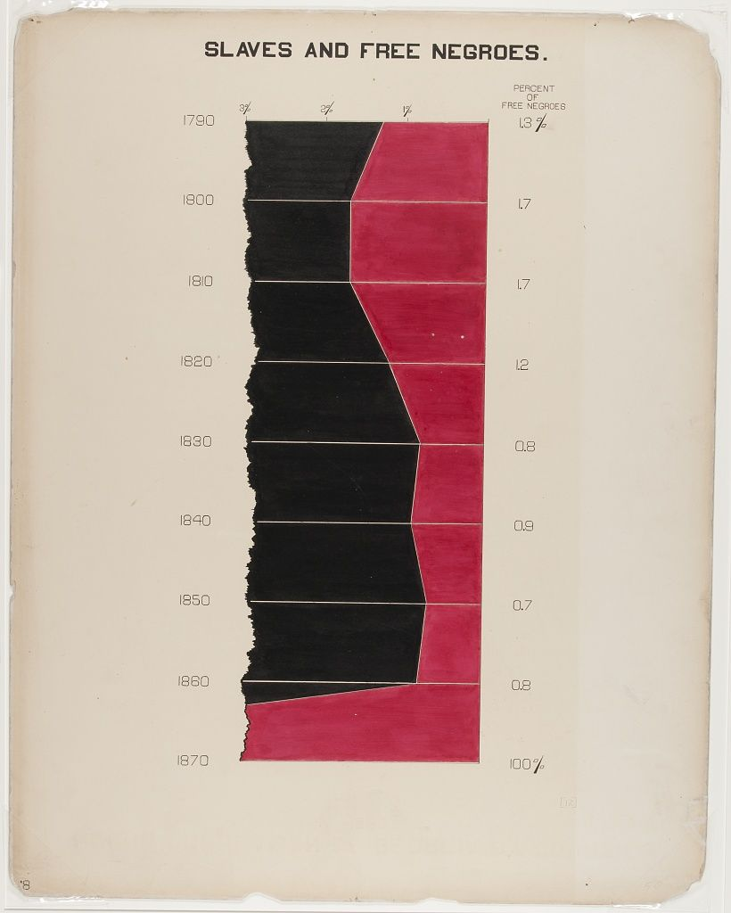
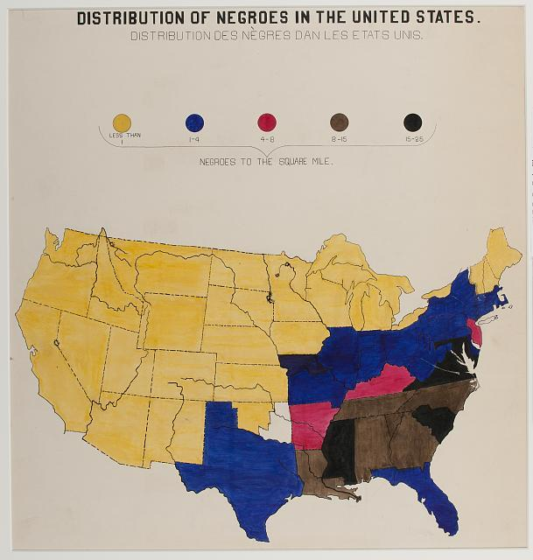
ויליאם אדוארד בורגהרד דו בויז
תמונה מתוך וויקיפדיה https://he.wikipedia.org/wiki/ויליאם_אדוארד_בורגהרד_דו_בויז

Slide 20

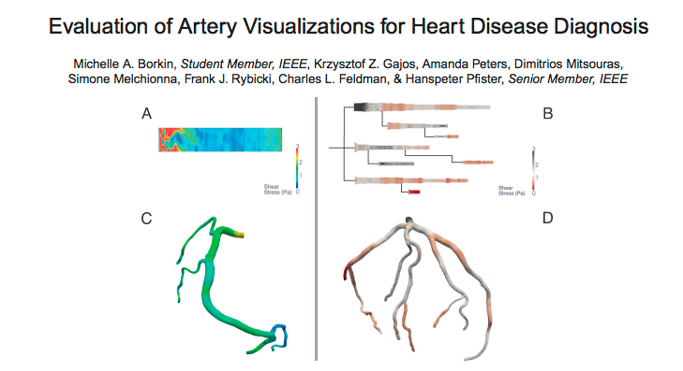
Notes:
In this 2011 research, the scientists studied different ways to visualize a certain heart condition. One of the variations that they tested was different color visualization scheme.

Slide 21

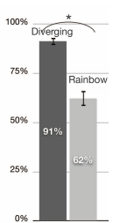
Notes:
When using the right color scheme, the physicians were able to detect 91% of problematic coronary artery regions, compared to 62% with the default, rainbow, color scheme

Slide 22
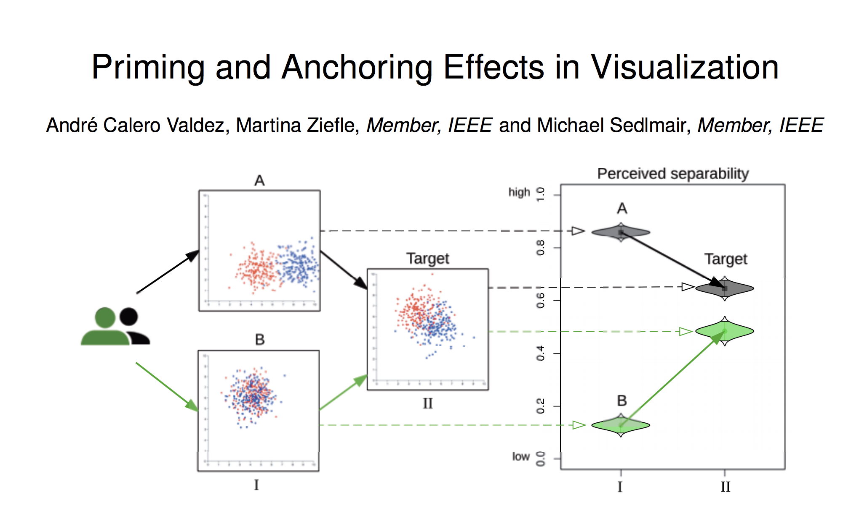

Slide 23
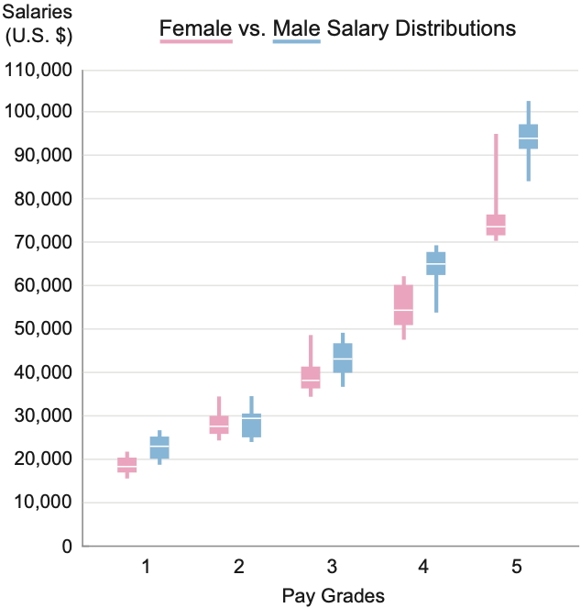
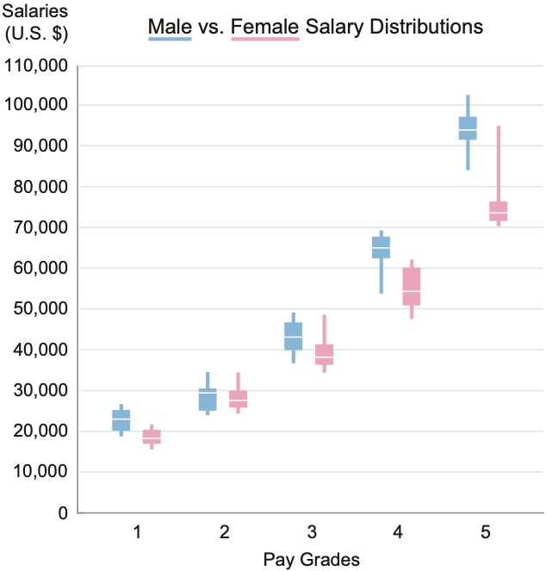
From "Show me the numbers” by Stephen C. Few Used with permission
Notes:
This is another example that demonstrates how small changes in a graph manipulate the audience. Despite being based on the same data, these two graphs lead to opposite conclusions about the pay gender gap in the US. You will learn about the reasons behind this difference when we will deal with the Gestalt principles in one of the following lectures.

Slide 24


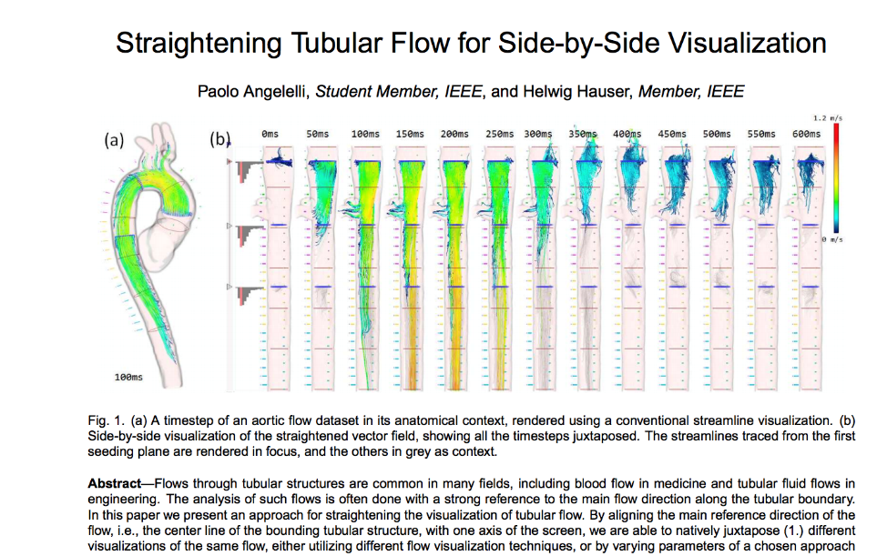
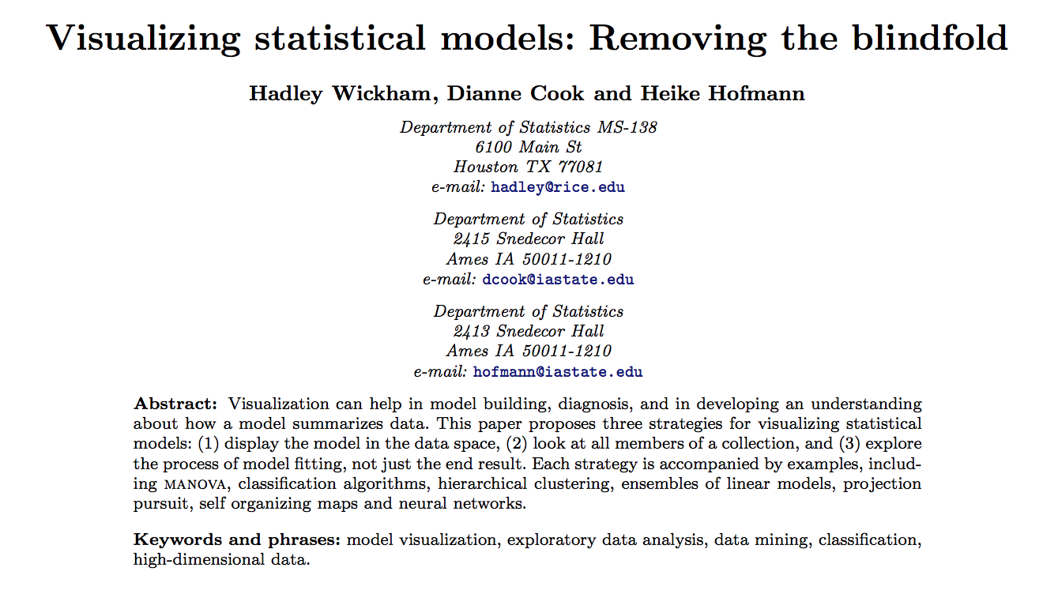
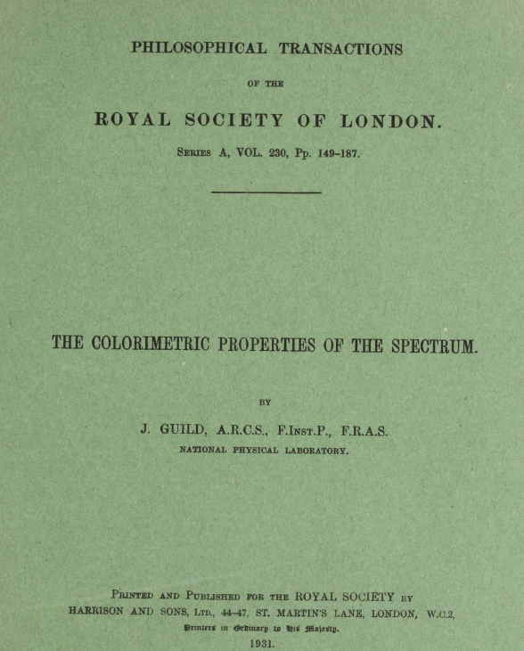
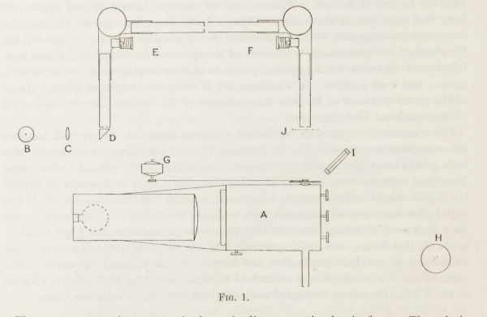

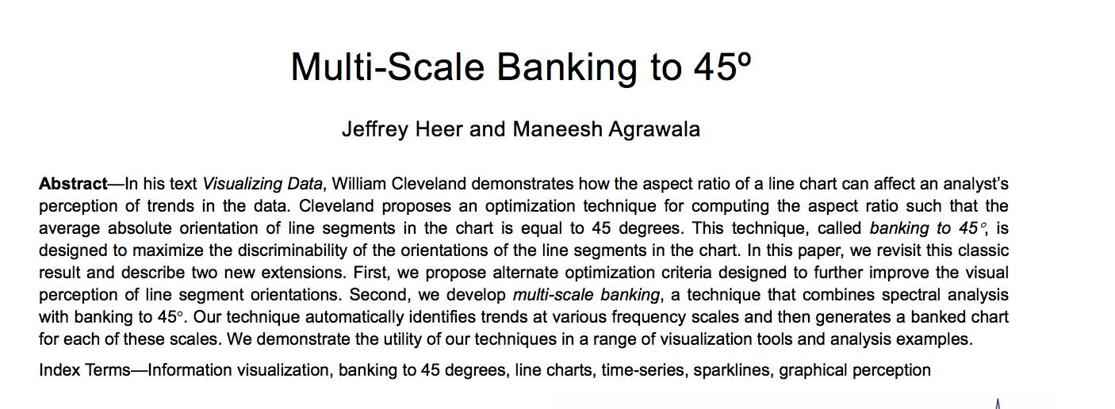

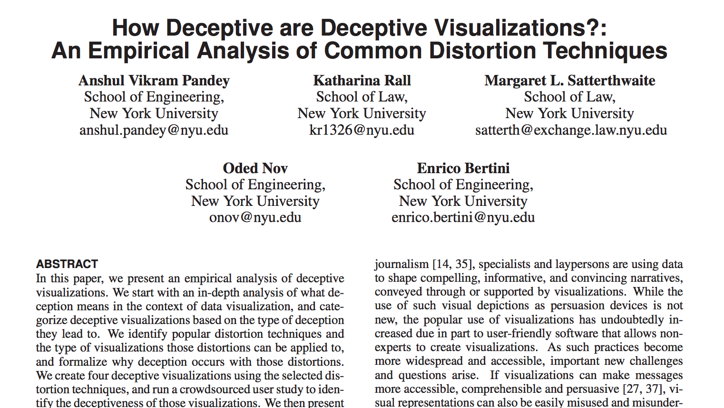
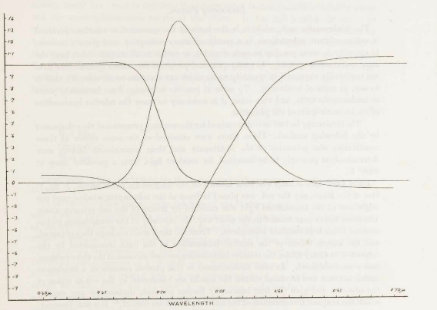



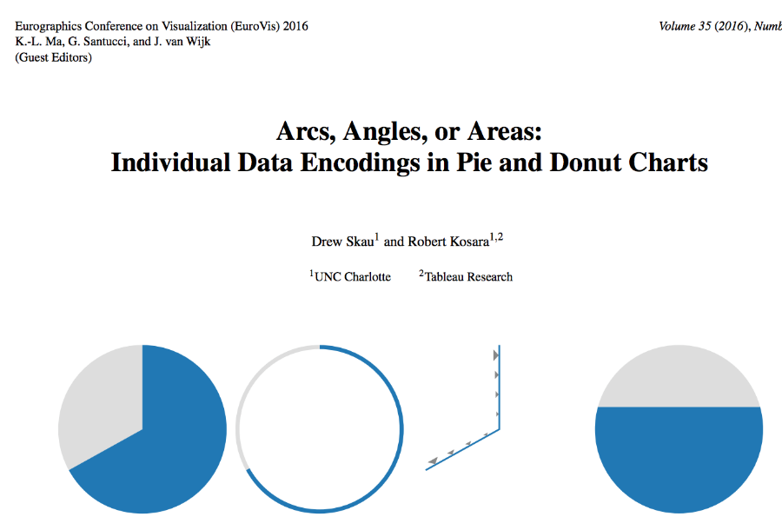

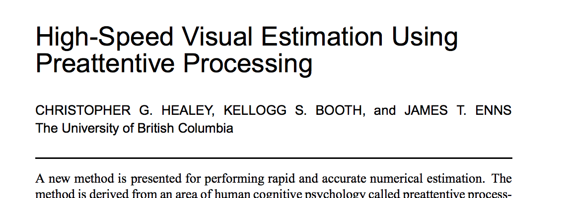
Notes:
This is not the only example of a data visualization research. Every year, dozens of papers are published that explore the field of data visualization using empirical methods.

Slide 25
שלוש הטעויות הנפוצות ביותר בהדמיית נתונים
1. גישה

Slide 26
מצאו 2 דוגמאות נוספות, המחזקות את הנאמר על הדמיית הנתונים במצגת זו.
נמקו מדוע בחרתם בכל דוגמה לאור המידע שקיבלתם זה עתה.
תרגול

Slide 27

שימוש ביצירות מוגנות בזכויות יוצרים ואיתור בעלי זכויות
השימוש ביצירות במהלך שידור זה נעשה לפי סעיף 27א לחוק זכות יוצרים, תשס"ח-2007. אם הינך בעל הזכויות באחת היצירות, באפשרותך לבקש מאיתנו לחדול מהשימוש ביצירה, זאת באמצעות פנייה לדוא"ל rights@education.gov.il

